Slide 1
Філософське осмислення феномену свободи у творчості Т.Г. Шевченка.
Олена Асєєва
121-ППТГ-Д23

Slide 2
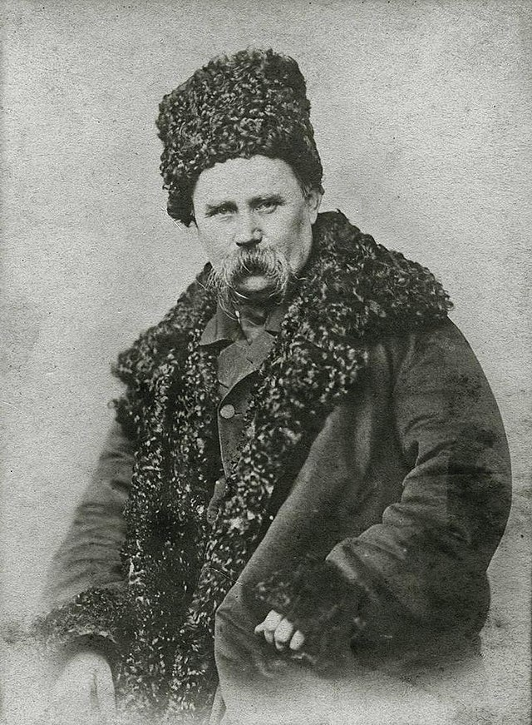
Борітеся – поборете.
Вам Бог помагає!
За вас правда,
За вас Слава
І воля святая!
Т.Г.Шевченко

Slide 3
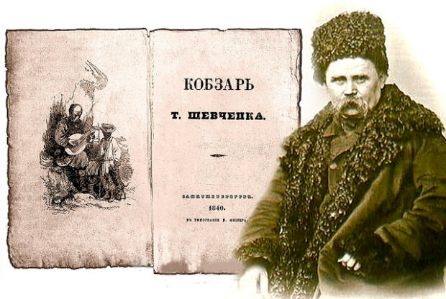

Slide 4
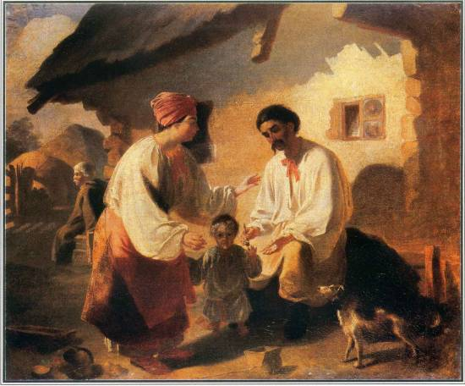
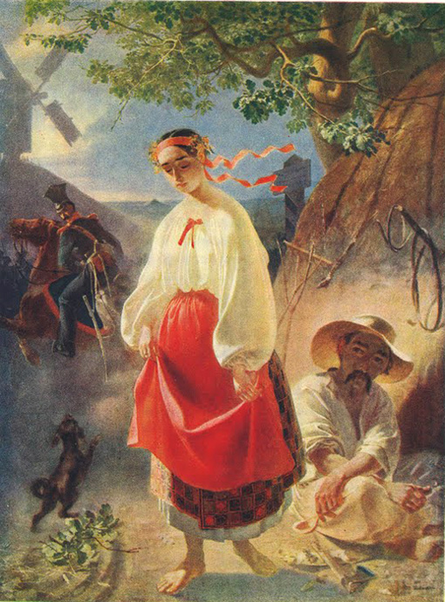
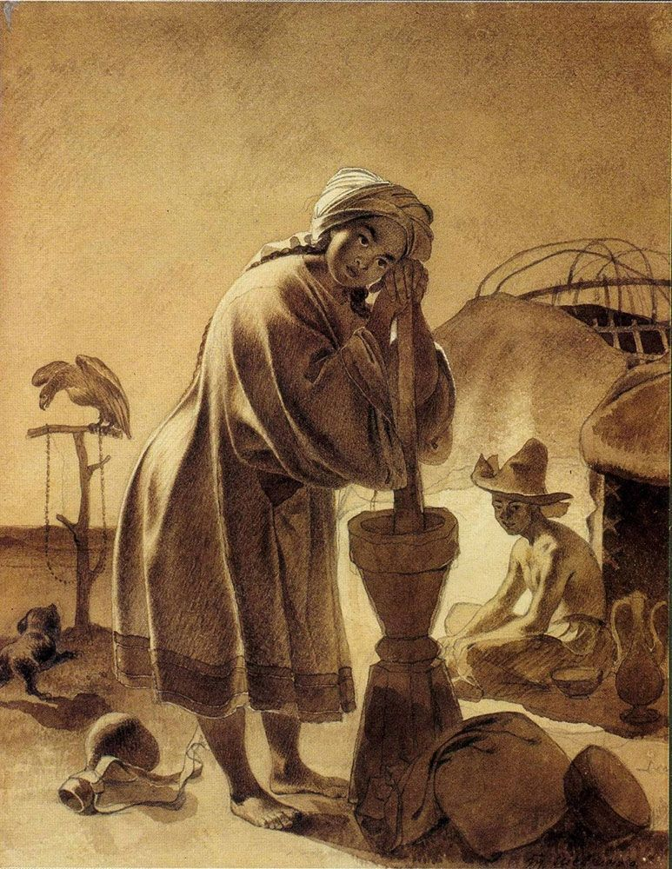
Головні символи, які підтримують творчість Шевченка:
«Слава» (українські традиції)
«Правда» (установка на загальнолюдські ідеали й вимоги)
«Слово» (українська культура)

Slide 5
Його історичні твори пронизані ідеєю національно-визвольної боротьби, державної незалежності і закликом до рішучих дій проти насильства.

Slide 6
У поемі Шевченка «Кавказ» Прометей стає символом непокореного народу, втіленням прагнень кавказьких народів до свободи та бажання жити незалежним мирним життям.
Не вмирає душа наша,
Не вмирає воля.
Поет у своєму творі протиставляє вільний Кавказ російській імперії, яку він вважає тюрмою для народів:
Од молдованина до фіна
На всіх язиках все мовчить,
Бо благоденствує!

Slide 7
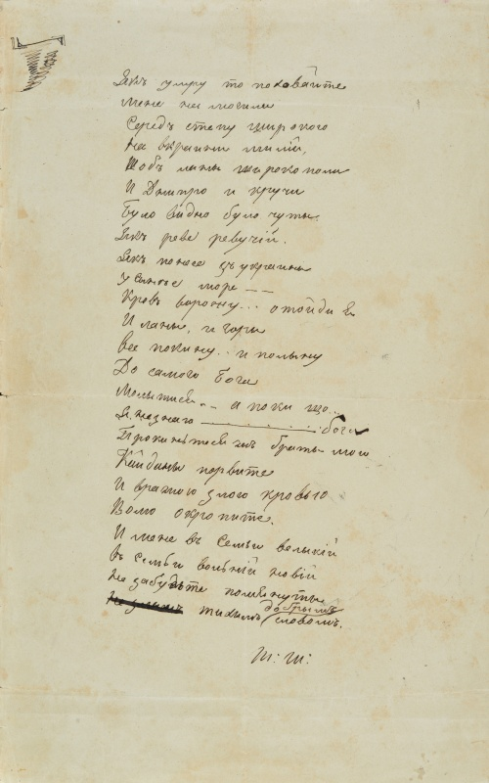
Як умру, то поховайте
Мене на могилі
Серед степу широкого
На Вкраїні милій,
Щоб лани широкополі,
І Дніпро, і кручі
Було видно, було чути,
Як реве ревучий.
Як понесе з України
У синєє море
Кров ворожу... отойді я
І лани і гори —
Все покину, і полину
До самого Бога
Молитися... а до того
Я не знаю Бога.
Поховайте та вставайте,
Кайдани порвіте
І вражою злою кров’ю
Волю окропіте.
І мене в сем’ї великій,
В сем’ї вольній, новій,
Не забудьте пом’янути
Незлим тихим словом.

Slide 9
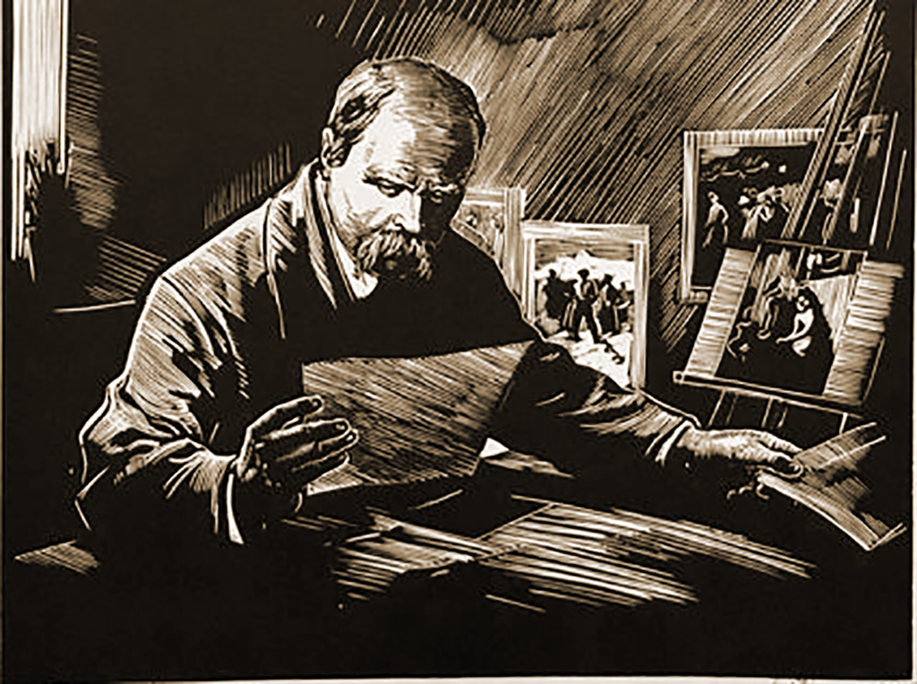
Дякую за увагу!

